Slide 1
Innovatief ontwerp wetenschap en technologie
Noor van Heijnsbergen en Priscilla Pennings

Slide 2
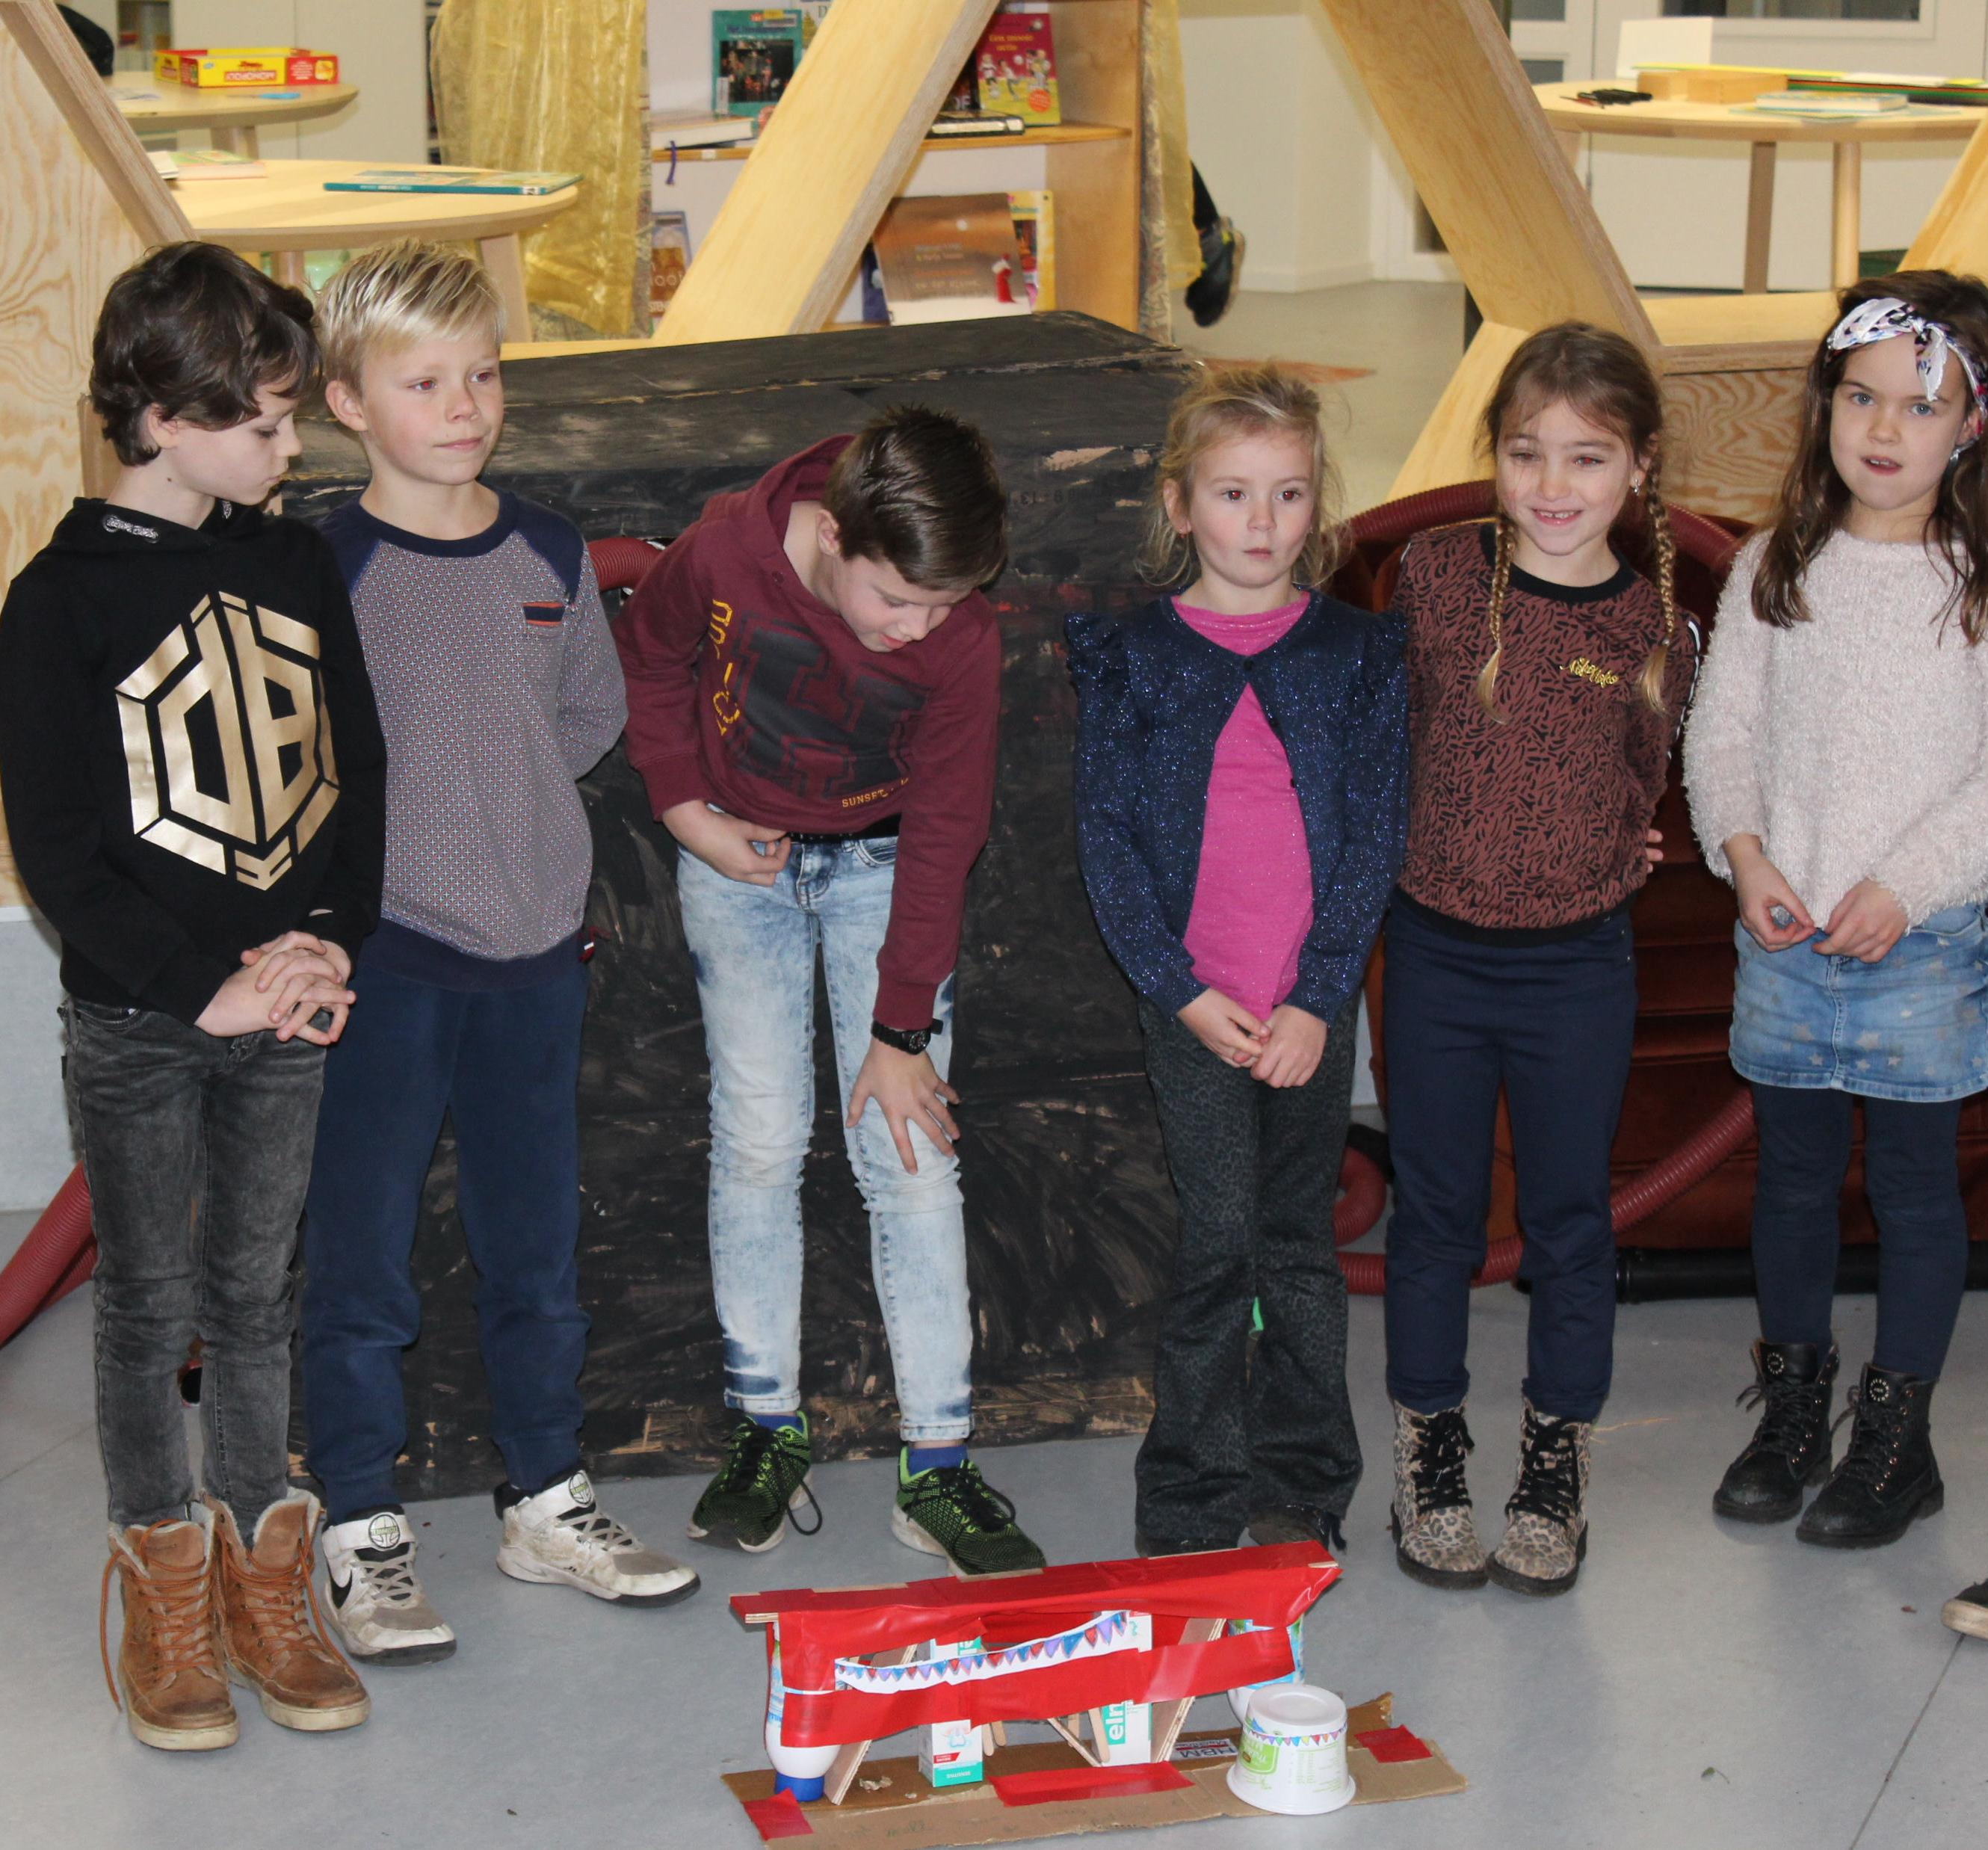
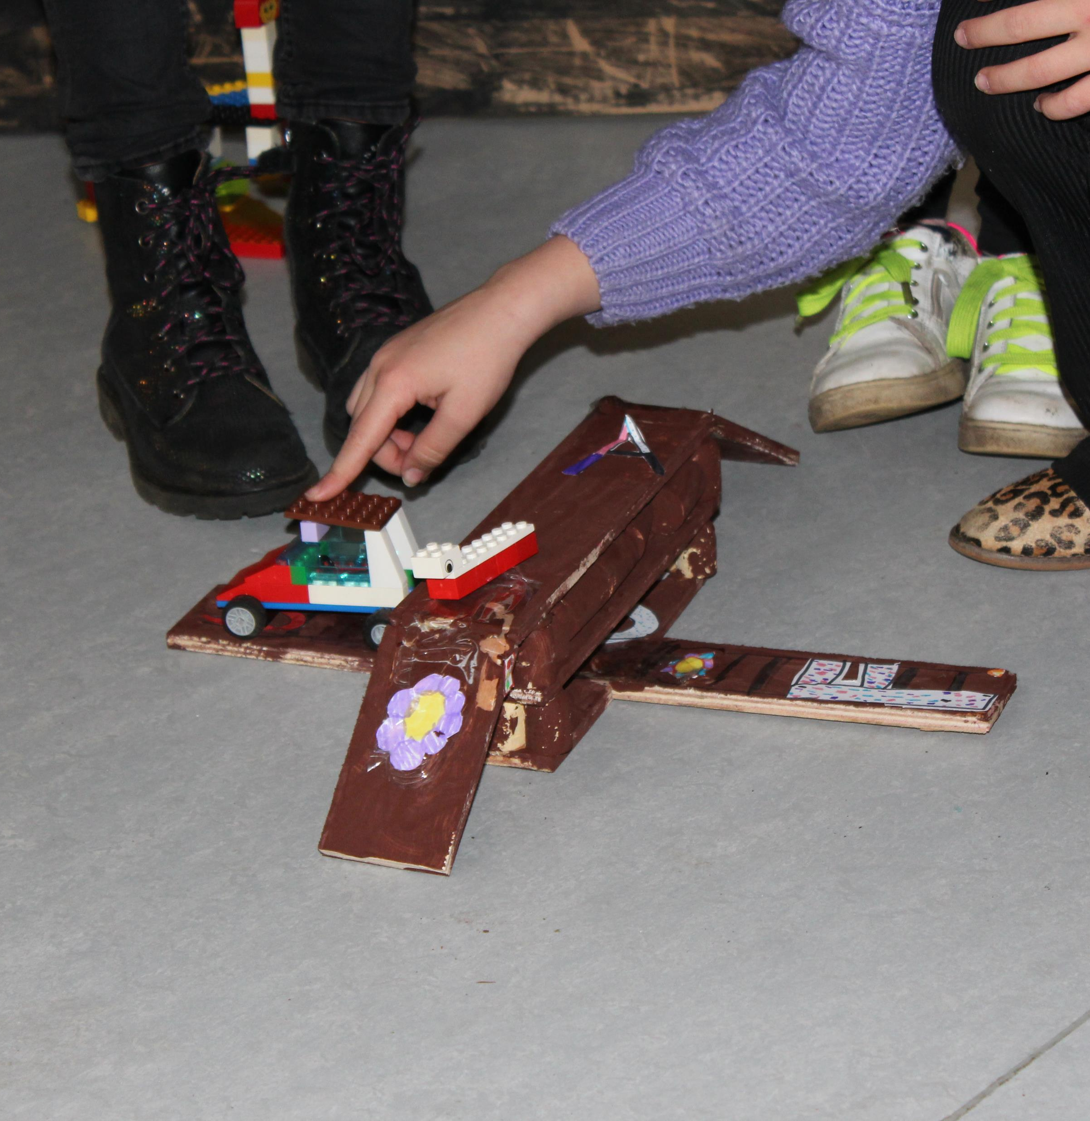
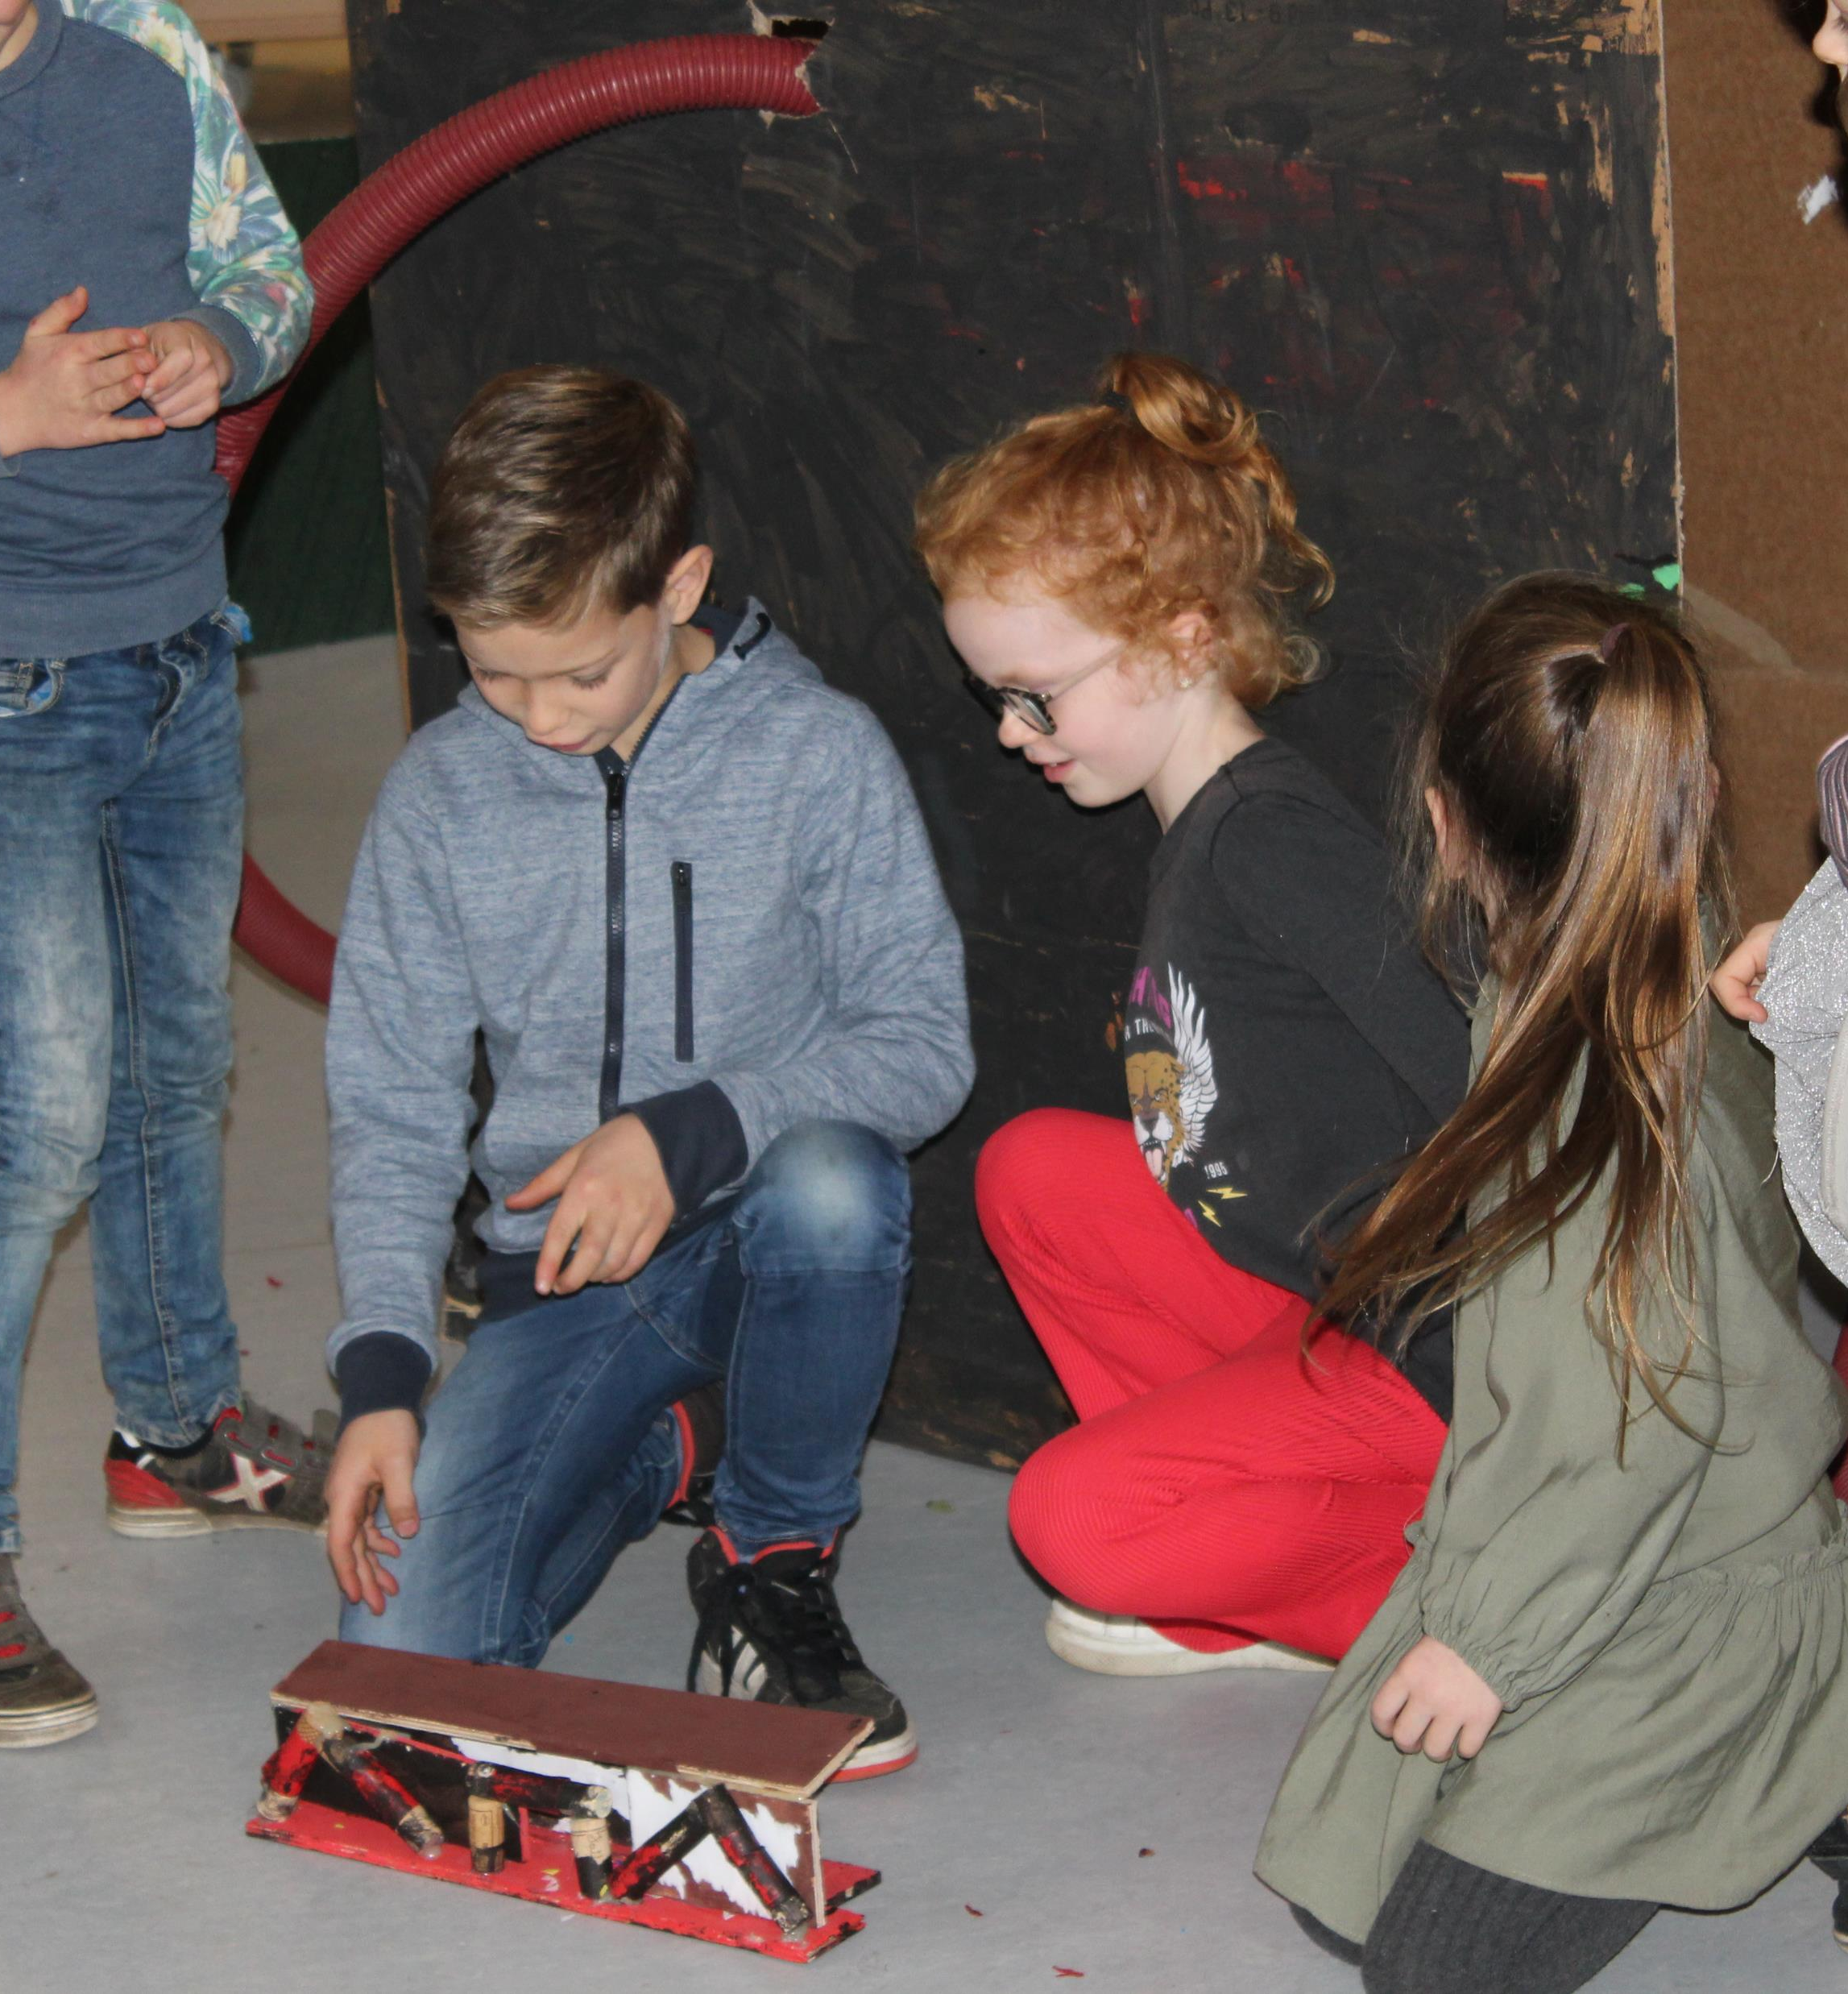
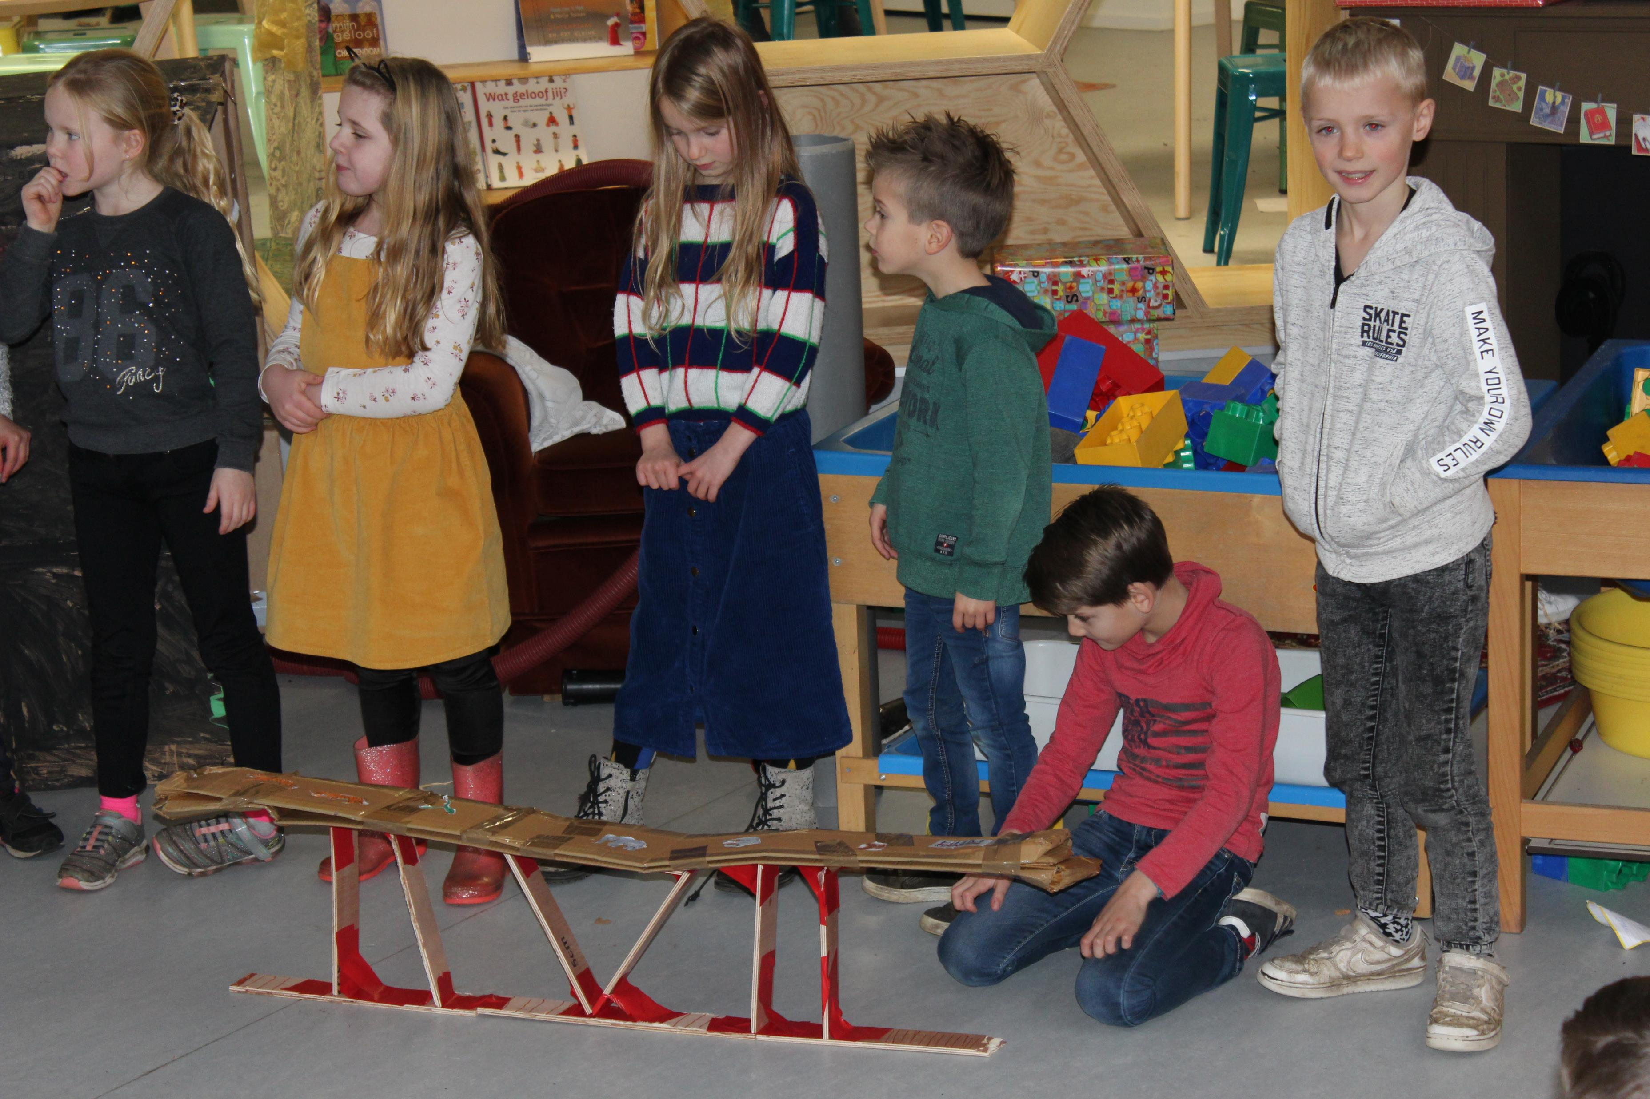
Wat houdt onze opdracht in?
Thema geloof
Tnspiratielokaal

Slide 3
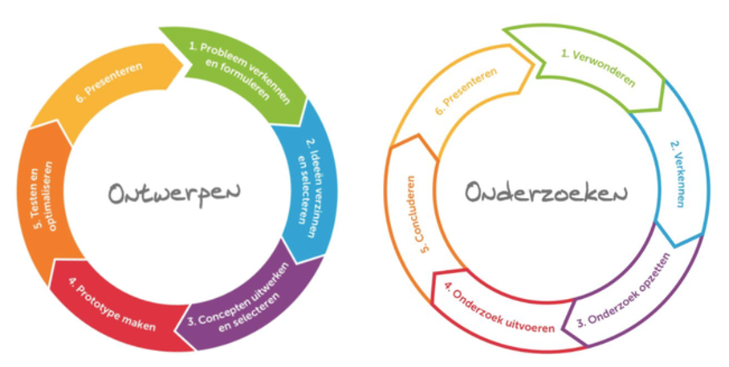
Op welke manier kan basisschool De Ieme W&T verwerken in het lesprogramma?
Op welke manier wordt Wetenschap & Technologie in het Jenaplan onderwijs aangeboden?
Op welke wijze kunnen de vakken taal, rekenen en beeldende vorming geïntegreerd worden binnen een Wetenschap & Technologie les?
Op welke manier kan je ontwerpend leren met de kinderen?
Wat heeft een leerkracht nodig om een techniekles te geven?

Slide 4
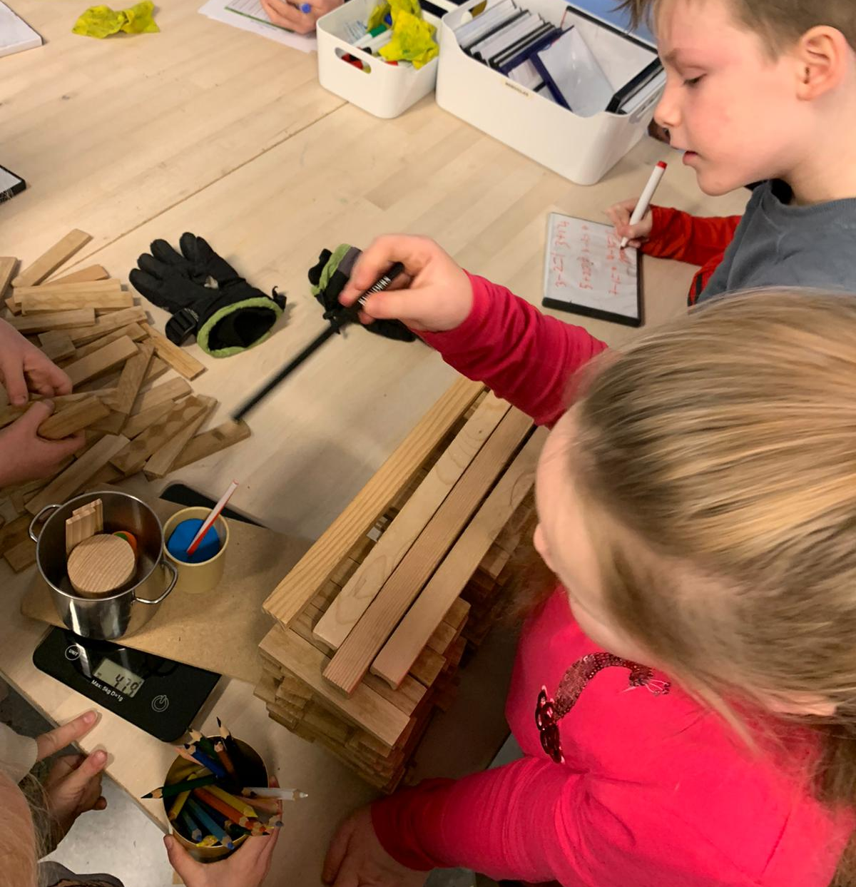
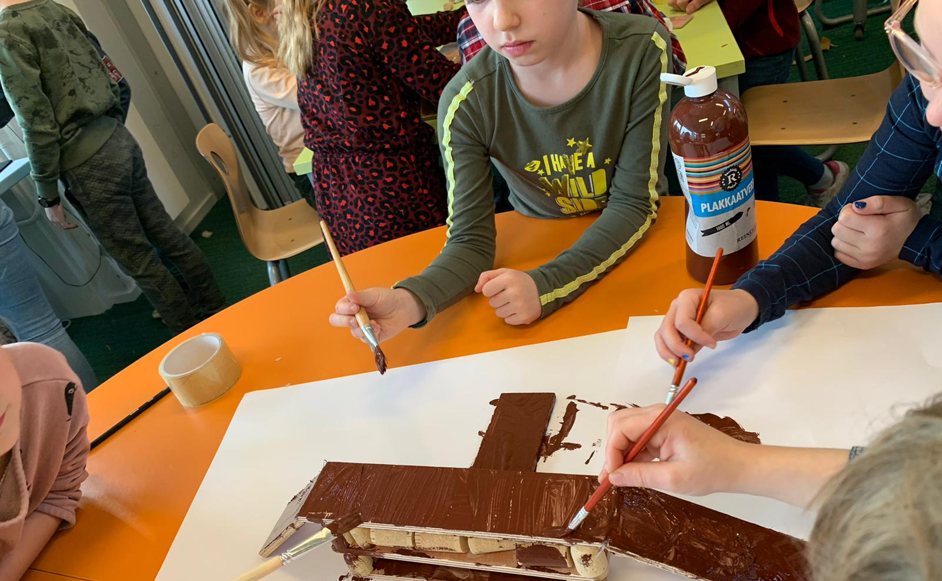
Op welke manier kan basisschool De Ieme het kernconcept materie en techniek implementeren aansluitend bij de leef- en belevingswereld bij de kinderen in de middenbouw?
1. Welke mogelijkheden biedt dit kernconcept voor vakintegratie?
2. Wat kenmerkt de leef- en belevingswereld in de middenbouw?
3. Hoe kan het onderzoekend leren geïntegreerd worden in de pijler materie en techniek?

Slide 5
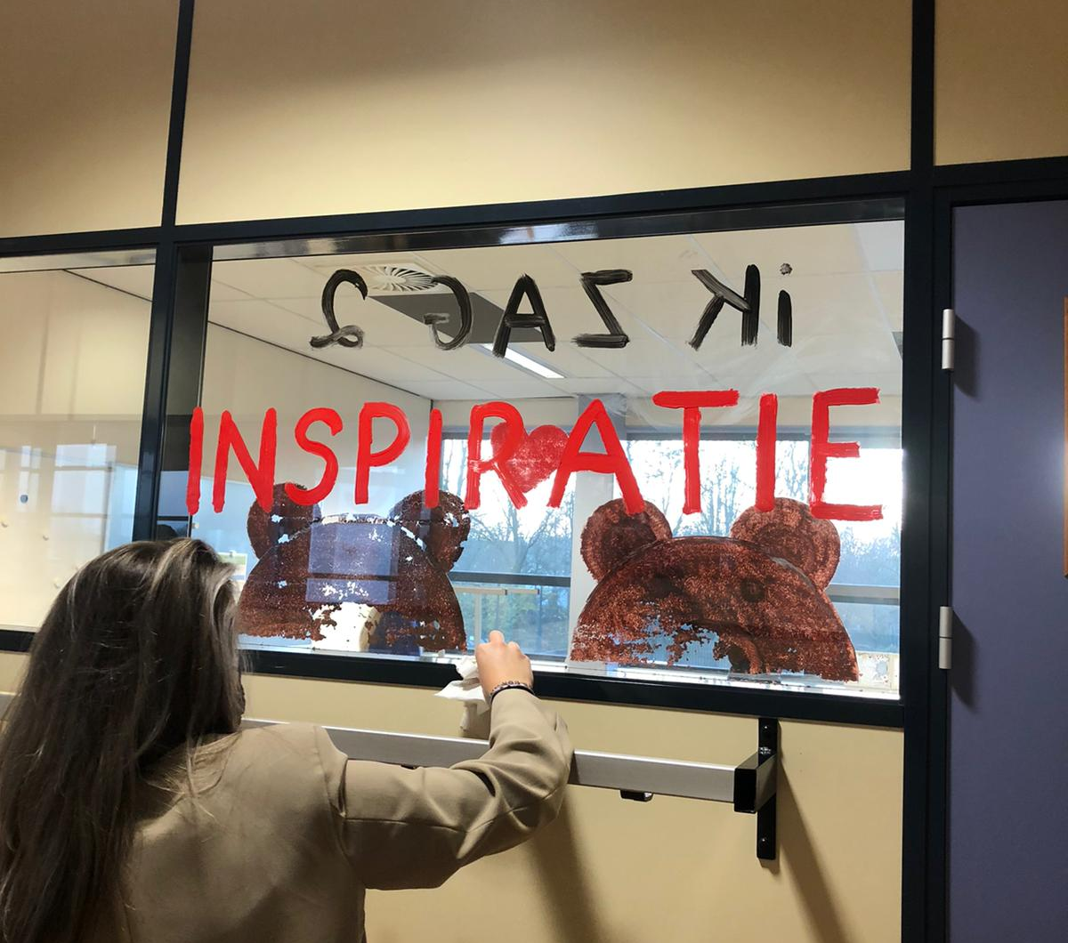
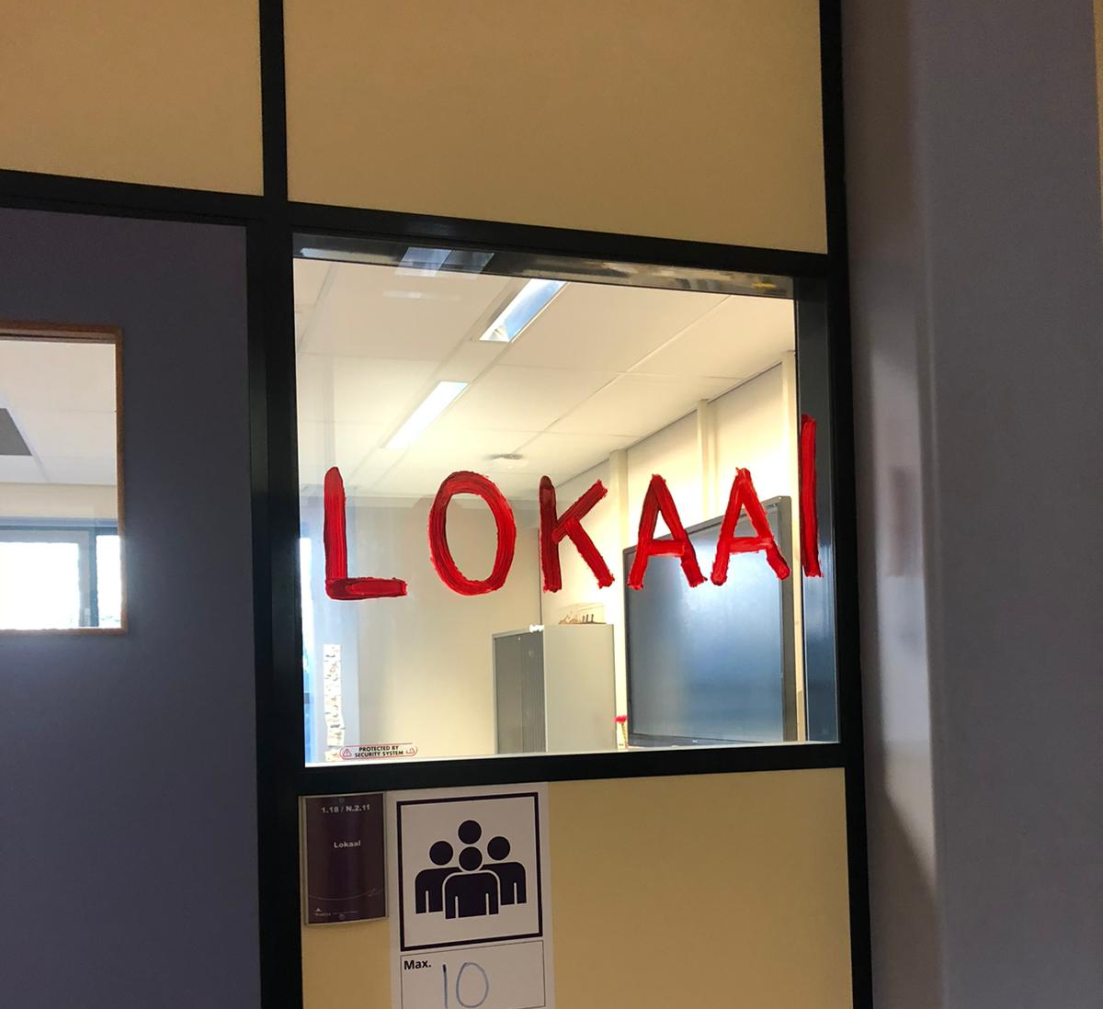
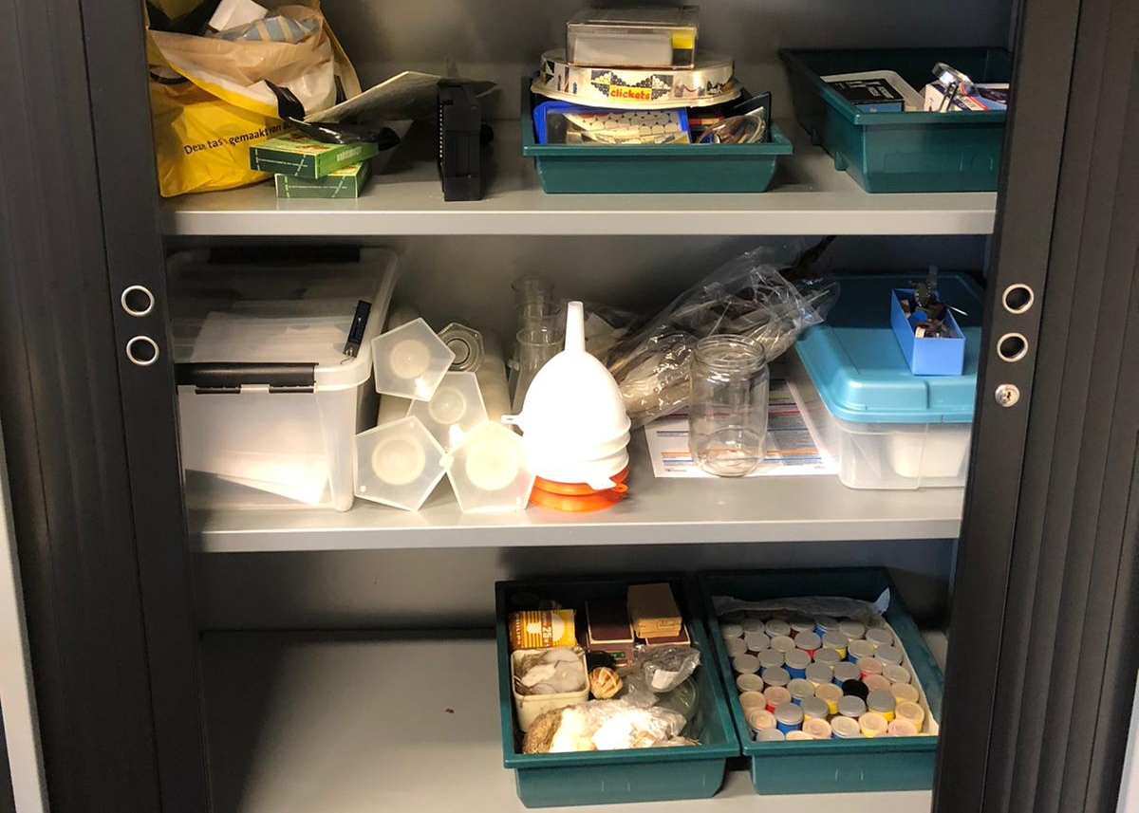
Samenwerking Het Techniek Loket
Inspiratielokaal
Leskist

Slide 6
Samenvatting adviezen
Reden tot Wetenschap & Technologie
Klein project
Bijscholing en materiaal inspiratielokaal
Creëer een rijke leeromgeving gedurende projecten
Stimuleer onderzoekend leren
Onderzoek- en ontwerpcirkel door elkaar heen laten lopen

